Slide 1
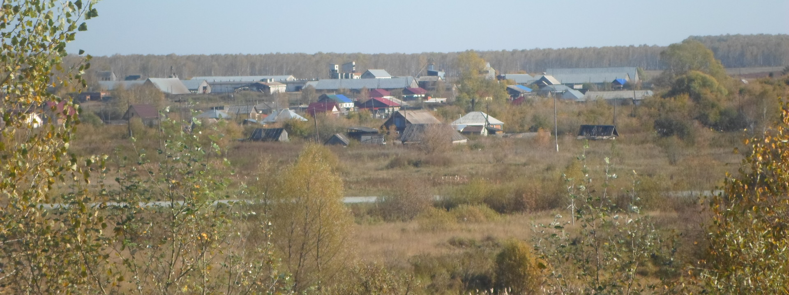
Моя малая родина
Моё село
Презентацию подготовила ученица
2 класса МКОУ Залесовская ООШ Медведева Диана

Slide 2
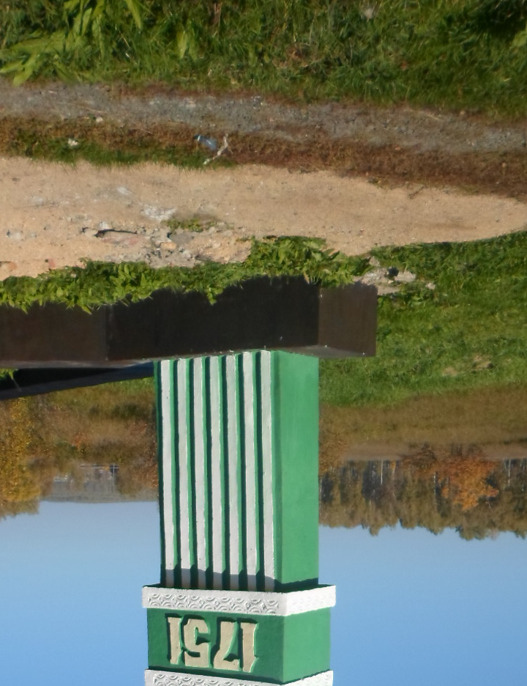
Стелла
У этой стелы начинается моя малая родина

Slide 3
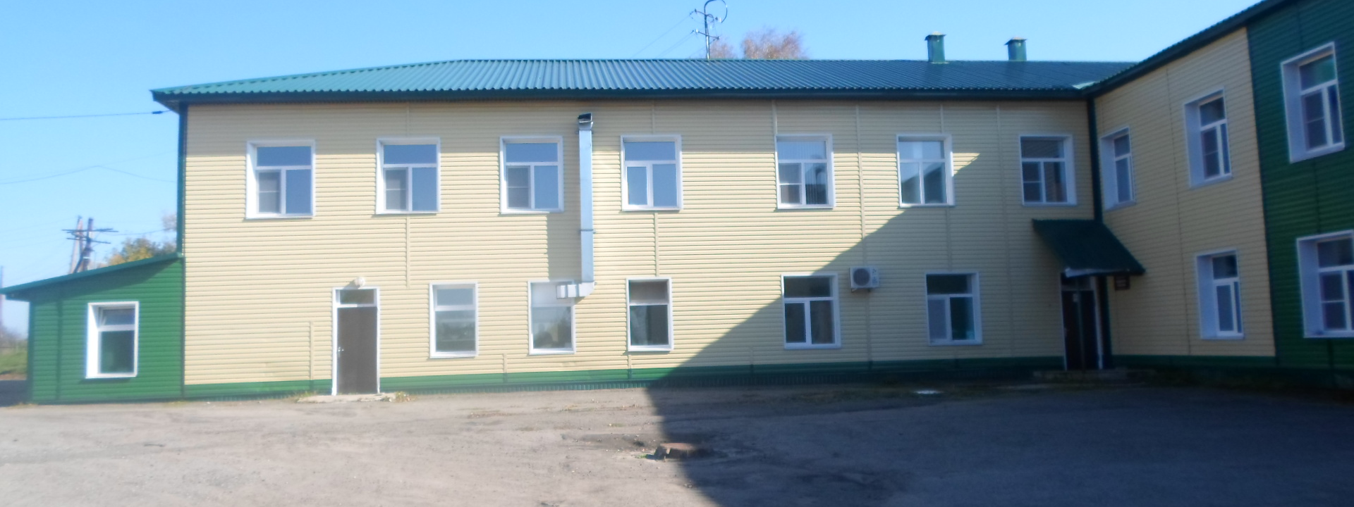
Родильный дом
В этом роддоме началась моя жизнь

Slide 4
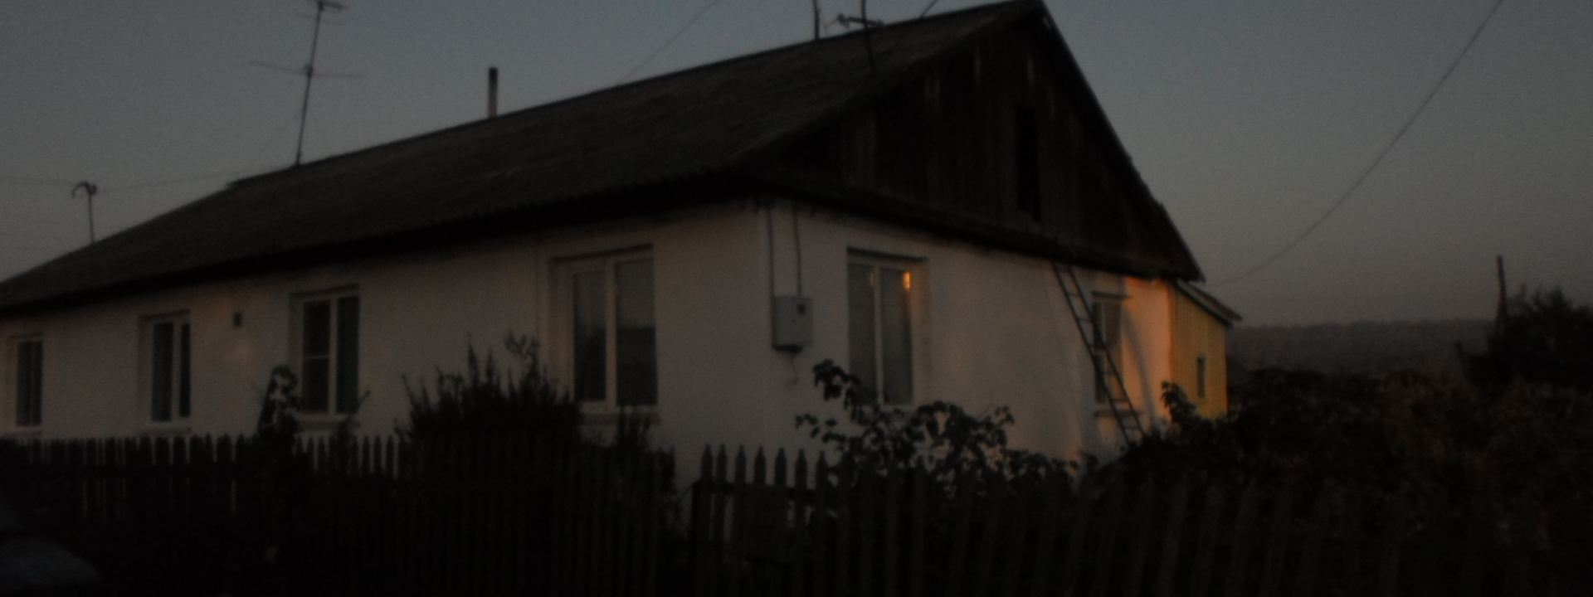
Мой родной дом
Сюда меня привезли из роддома

Slide 5
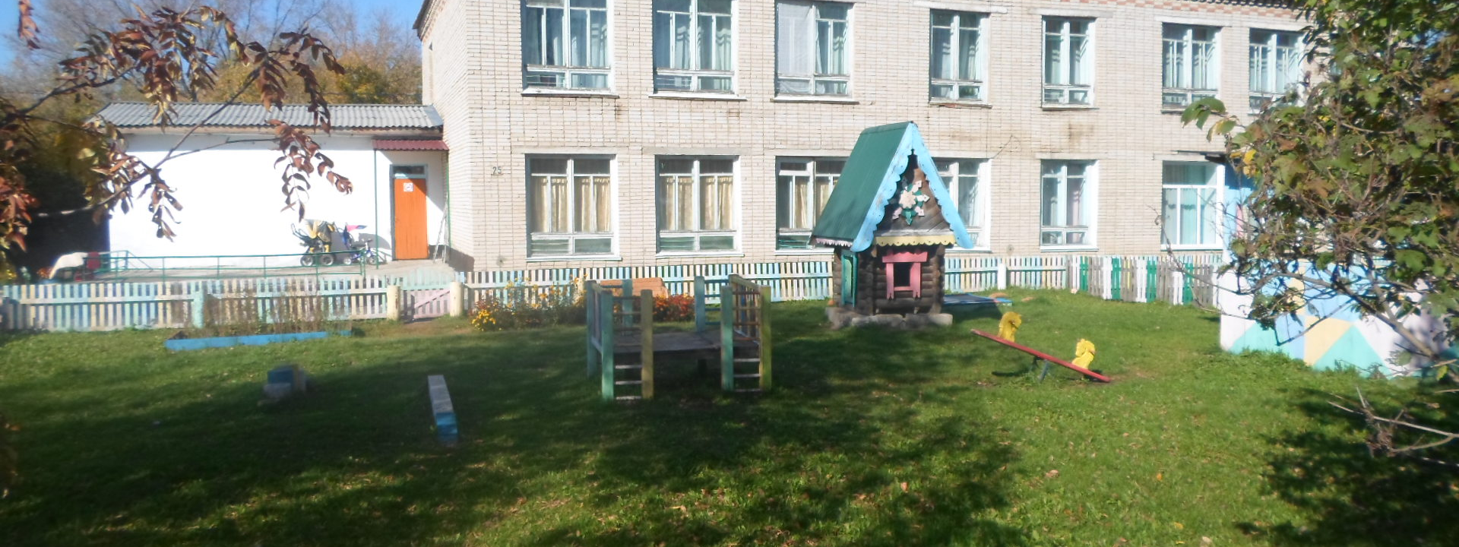
Детский сад
Мой детский сад, в который я ходила до школы

Slide 6
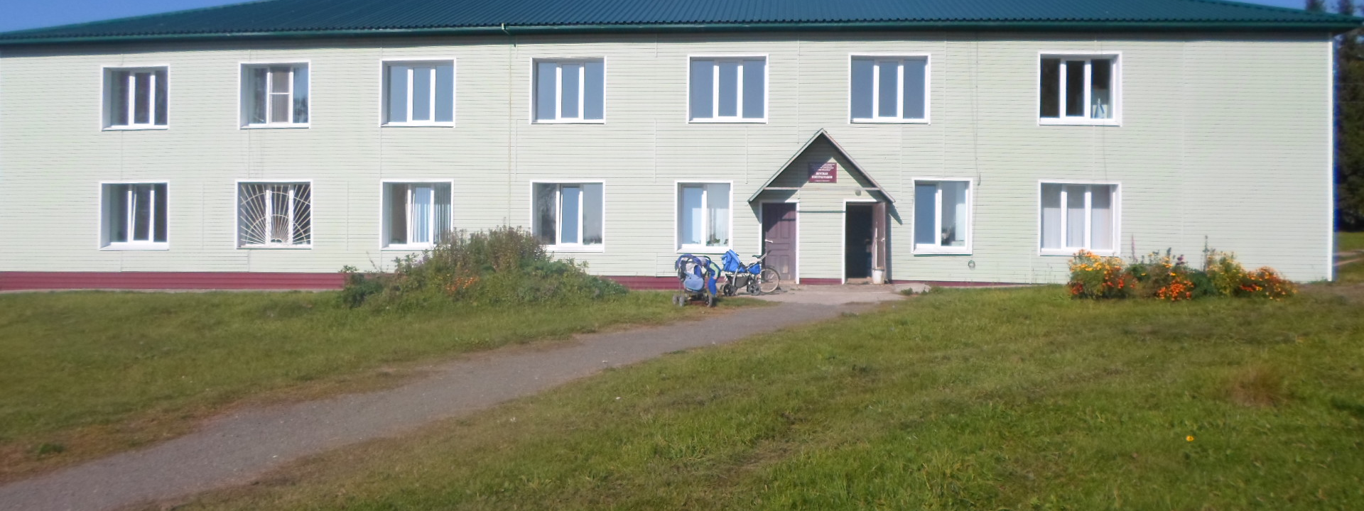
Детская больница
В этой больнице врачи не дают мне разболеться

Slide 7
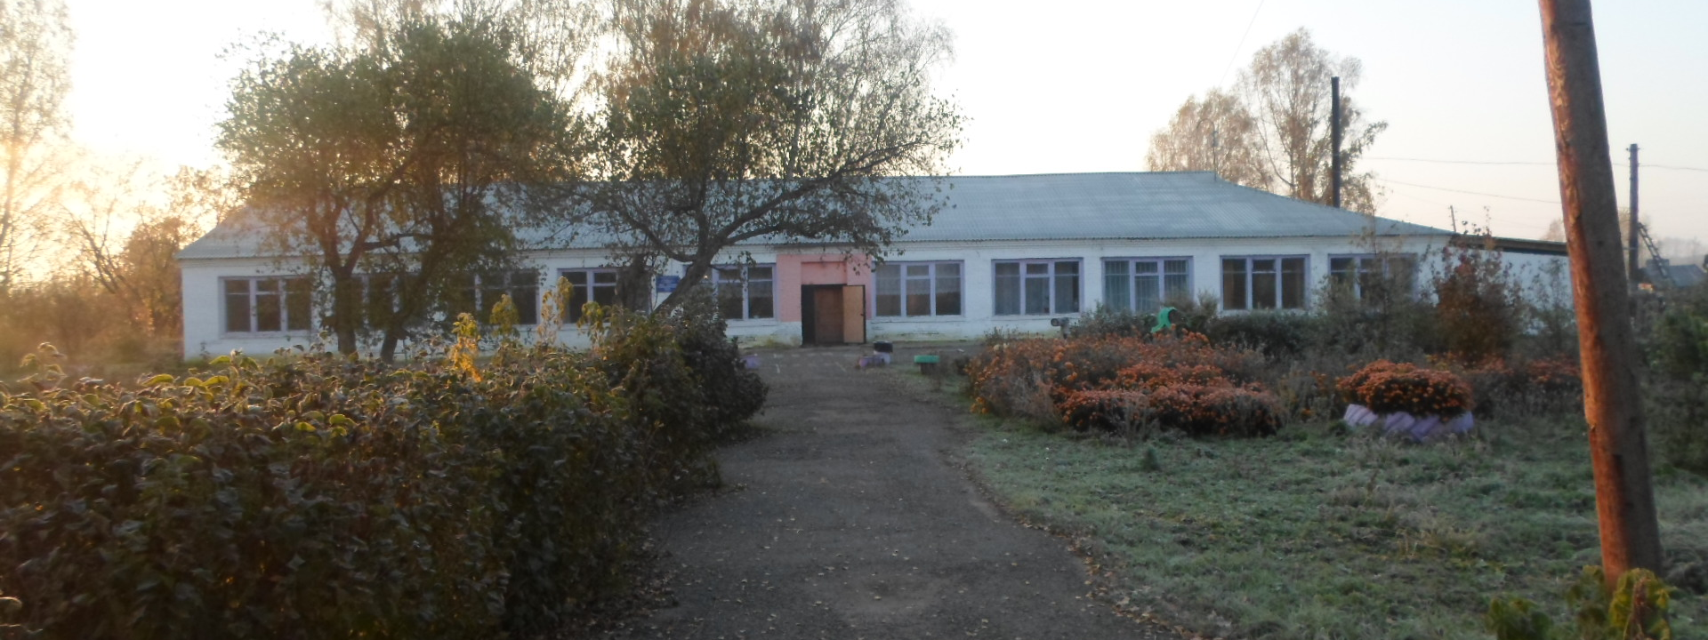
МКОУ Залесовская оош
А вот и моя любимая школа

Slide 8
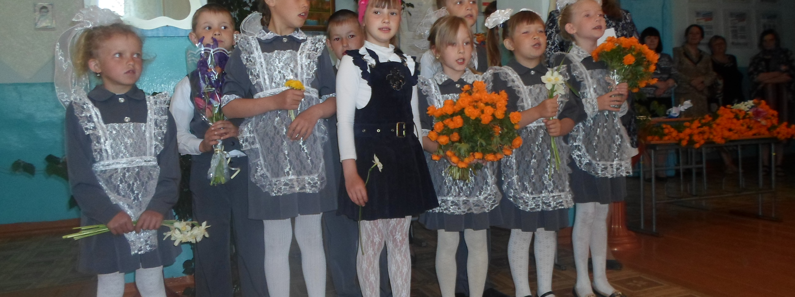
Мой класс
Мои любимые одноклассники

Slide 9
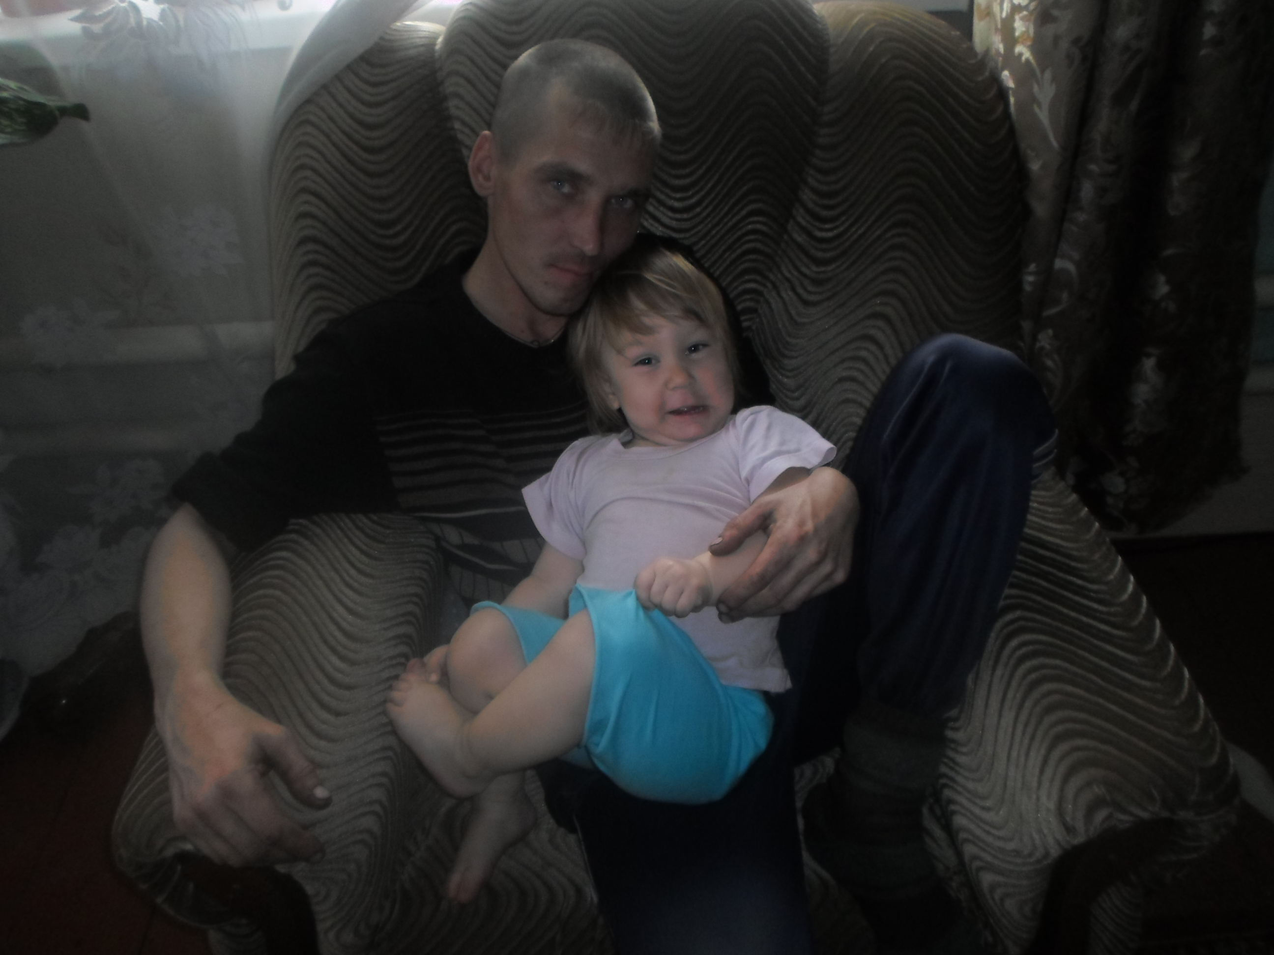
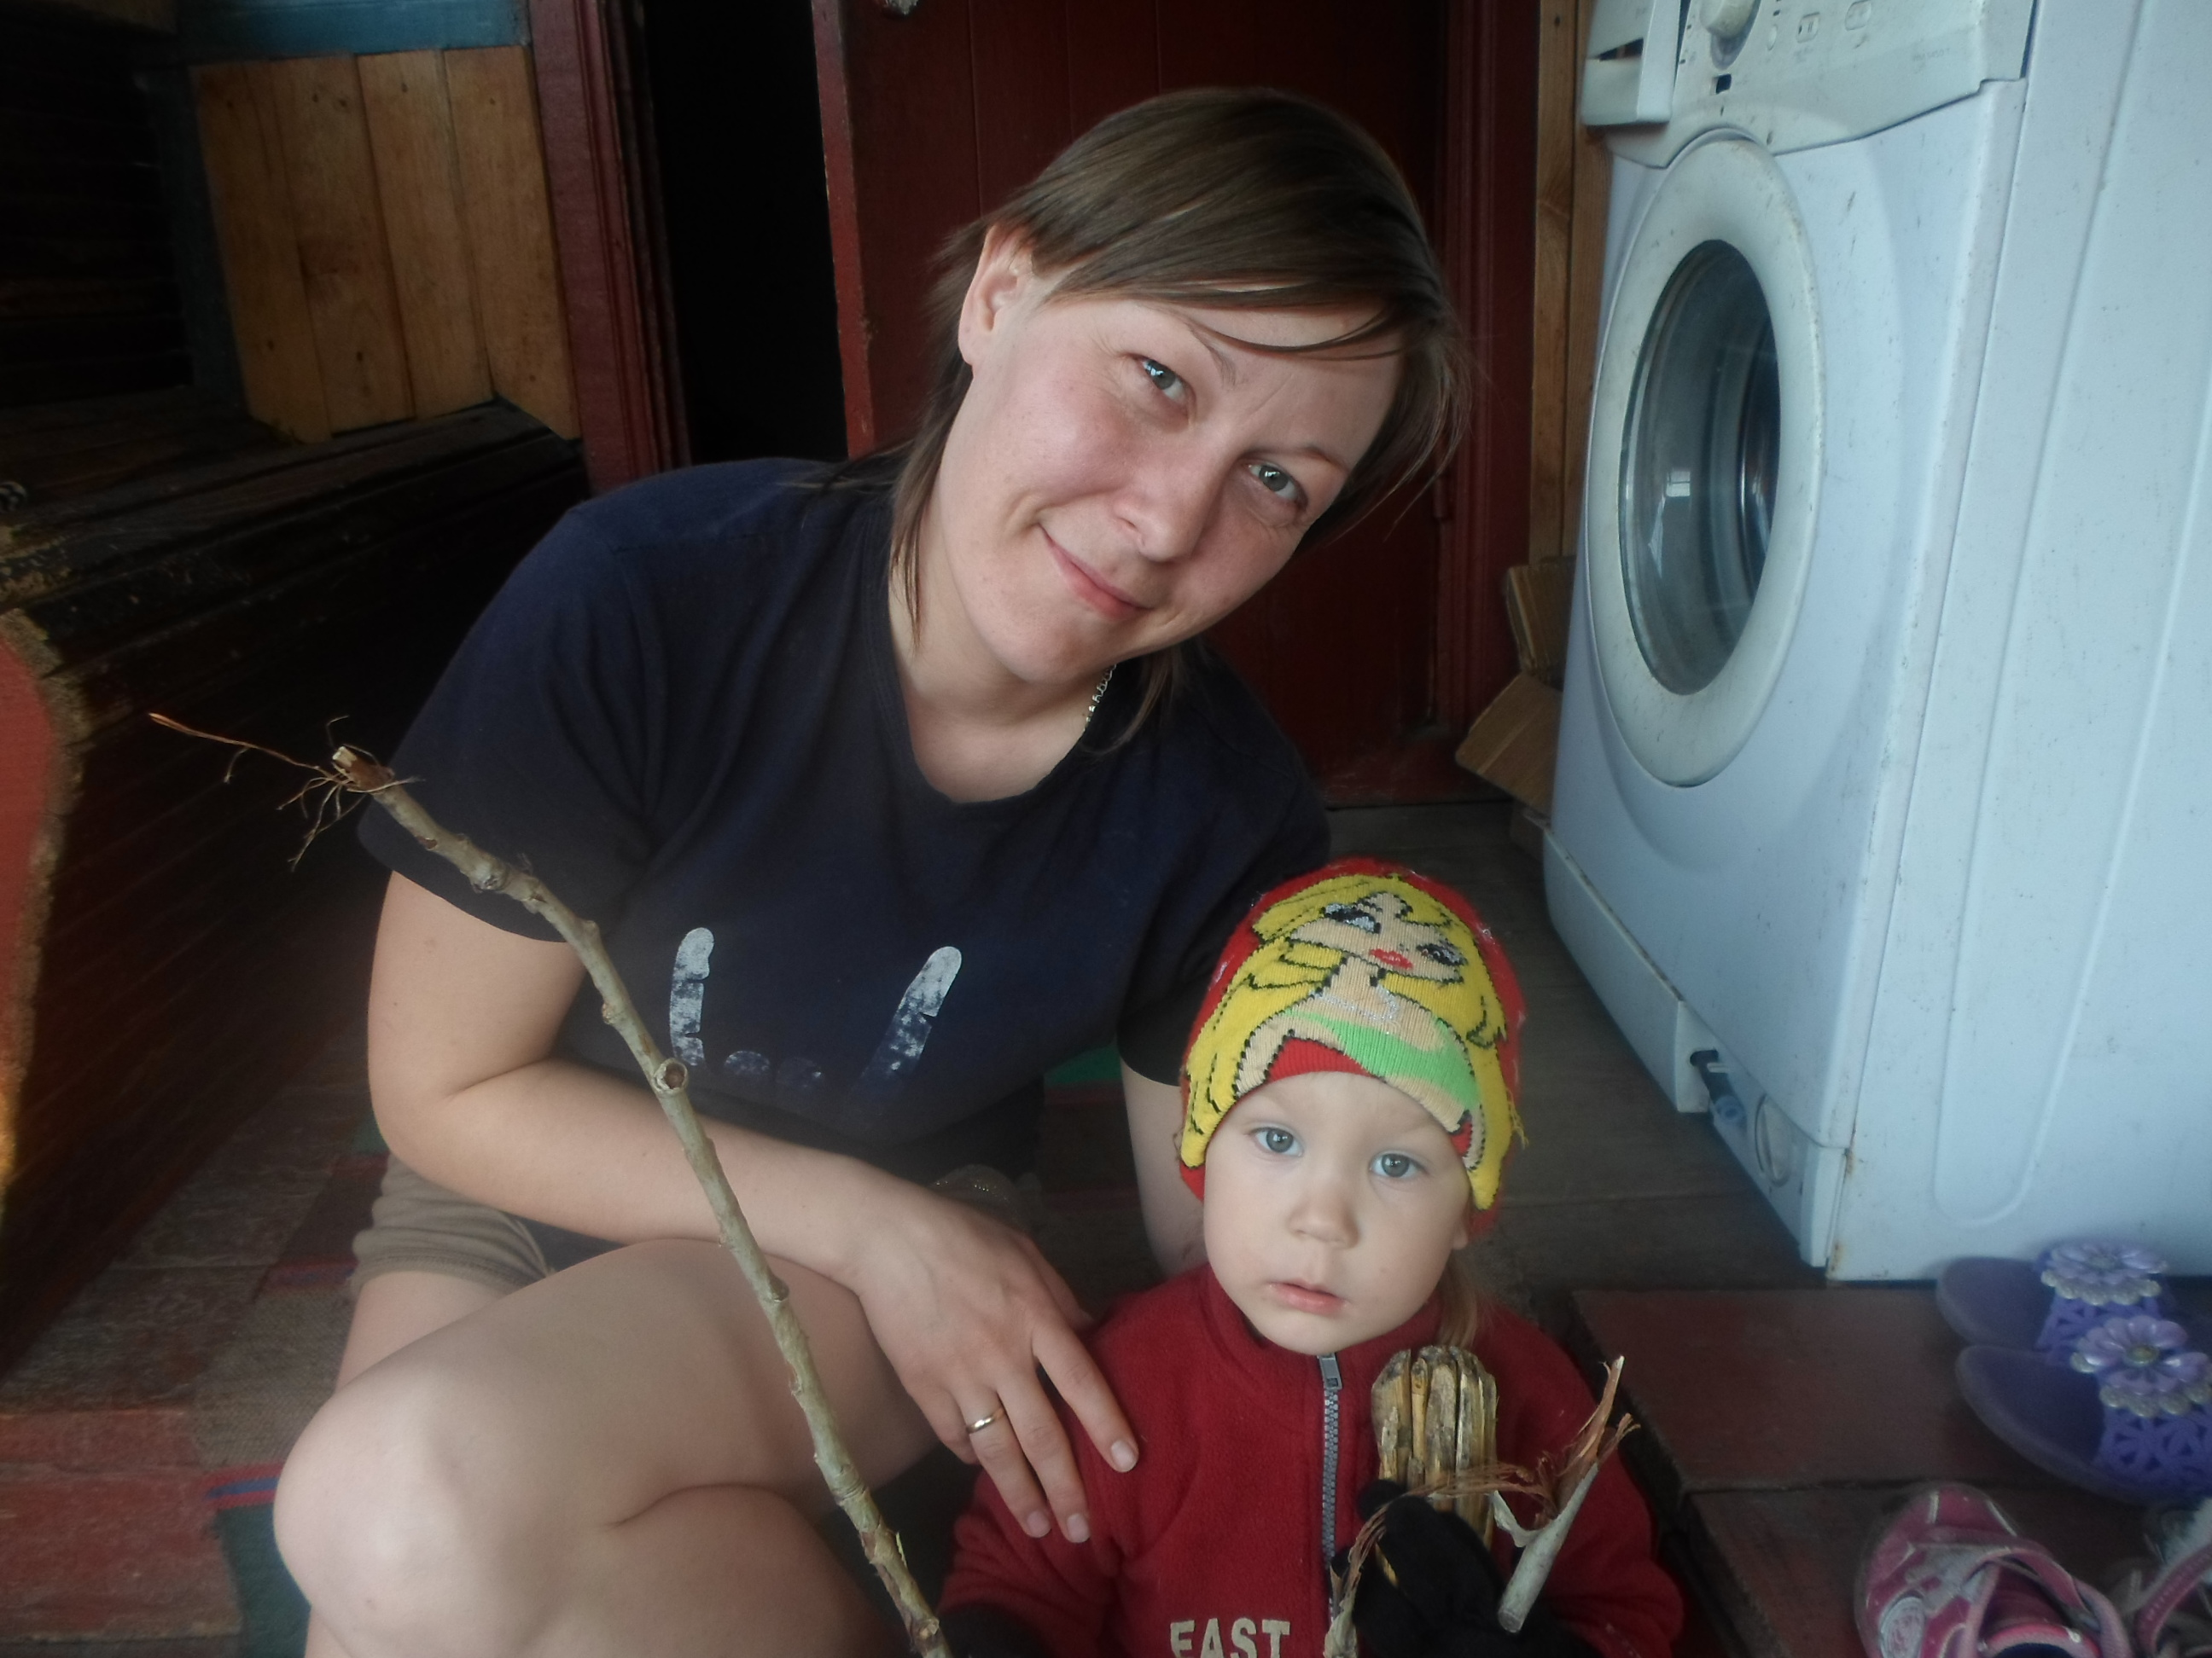
Моя любимая семья

Slide 10
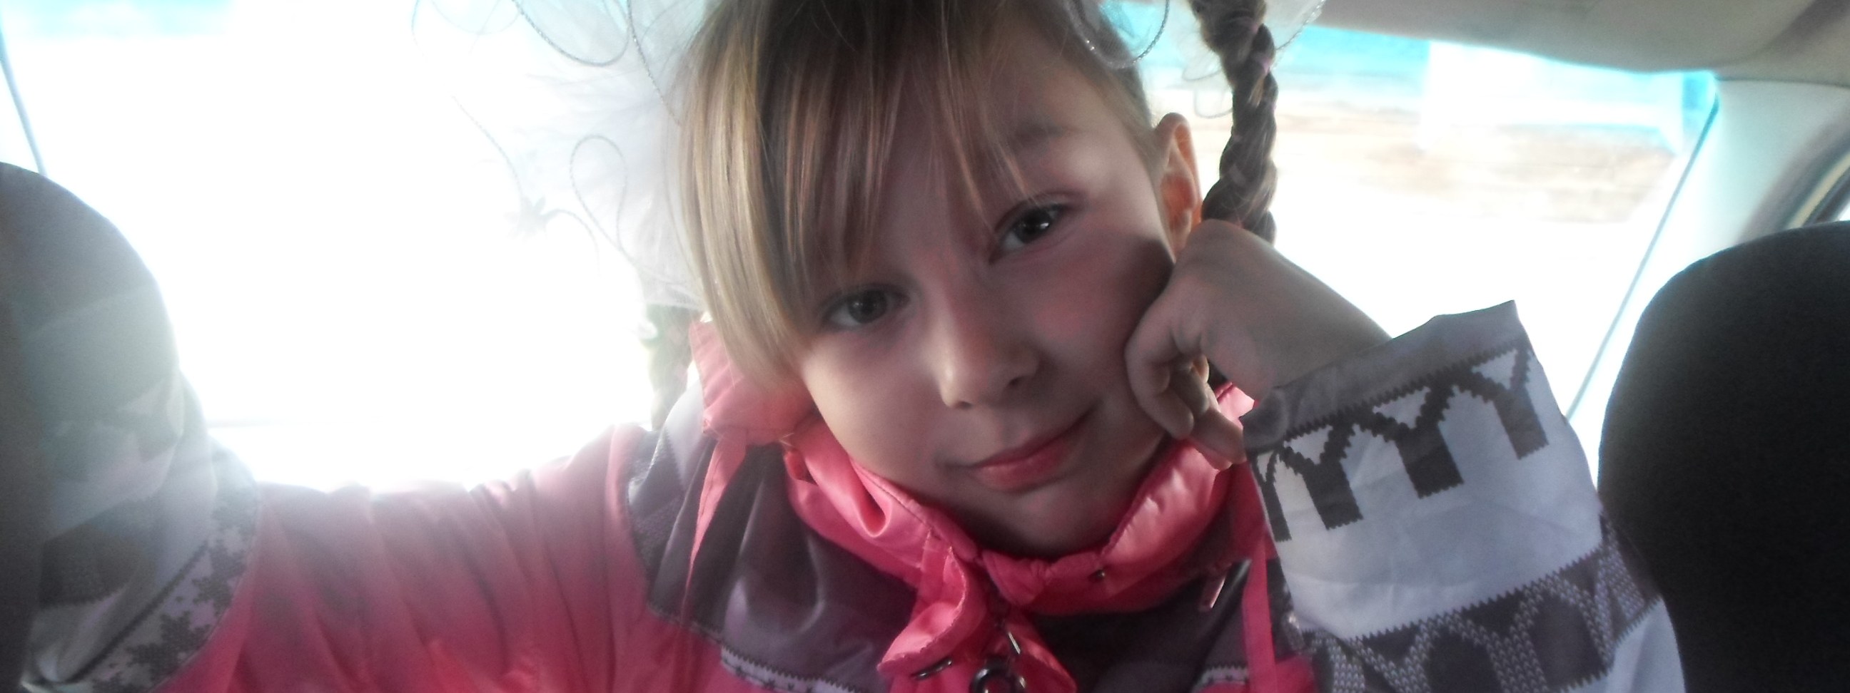
А вот собственно и я
Я люблю свою малую родину

